Slide 1
Predikatska logika
PROLOG
Računarska inteligencija

Slide 2
Sadržaj
Proceduralno programiranje
Deklarativno programiranje
Reprezentacija znanja
Zaključivanje
Korišćenje

Slide 3
Proceduralno programiranje
  Opisujemo način kako neki problem rešavamo
  Primer:
  for(int i=0; i<20; i++){
  if(i%2==0)
  printf("Broj %i je paran \n", i);
  else
  printf("Broj %i je neparan \n", i);
  }
  Kako je ovde predstavljeno znanje?

Slide 4
Deklarativno programiranje
Ivan je otac Tomi. Tomina majka je Mara. Tomino dete je Petar. Markov otac je Petar a Jasnina majka je Nina.
Deda je očev ili majčin otac.
Kome je Ivan deda?

Slide 5
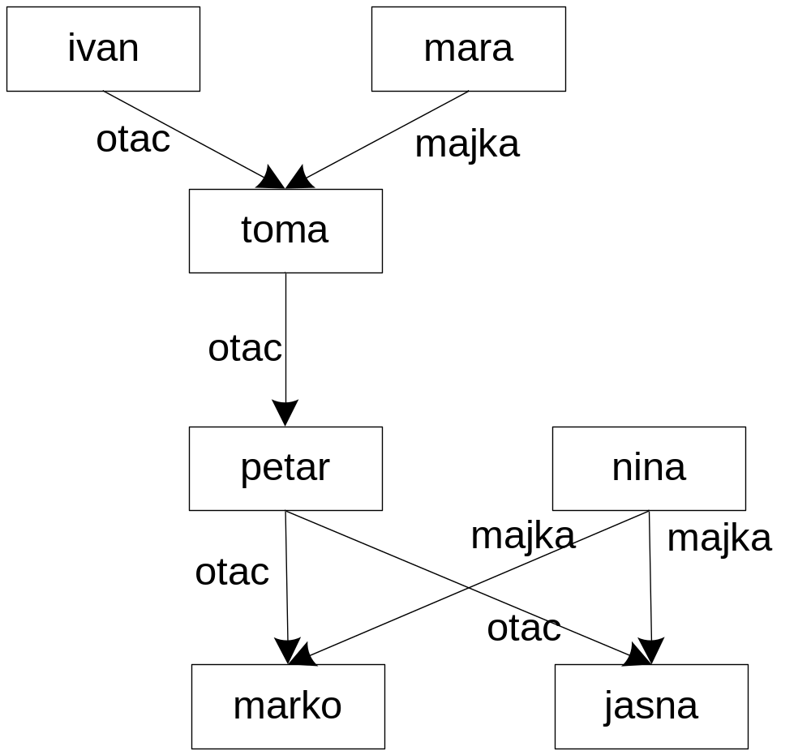
Deklarativno programiranje

Slide 6

PROLOG
Baza znanja
Činjenice
  otac(ivan, toma).
  otac(toma, petar).
  otac(petar, marko).
  otac(petar, jasna).
  majka(mara, toma).
  majka(nina, marko).
  majka(nina, jasna).

Slide 7
PROLOG
Baza znanja
Pravila
roditelj(X, Y):- majka(X, Y).
roditelj(X, Y):- otac(X, Y).
deda(X, Y) :- otac(X, Z), roditelj(Z, Y).
sestra(X, Y):- roditelj(O, X), majka(O, Y), pol(Y, z), razliciti(X, Y).
predak(X, Y):- roditelj(X, Y).
predak(X, Y):- roditelj(X, Z), roditelj(Z, Y).
predak(X, Y):- roditelj(X,Z),
roditelj(Z,W),
roditelj(W,X).

Slide 8
PROLOG
Ciljevi ili upiti
Kome je Ivan deda?
Da li je Mara Petrova baka?
Ko je deda?
Koliko Toma ima godina?
?-deda(ivan, X).
?-baka(mara, petar).
?-deda(X,_).
?

Slide 9
PROLOG
Ciljevi
  Zaključivanje
Činjenice
Pravila

Slide 10
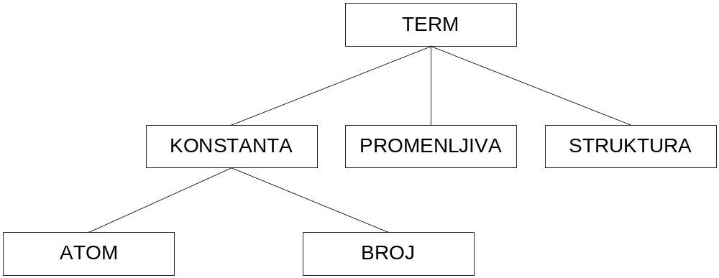
Sintaksa programskog jezika

Slide 11
Atom
Atom je svaki niz simbola, cifara i «_» koji počinje malim slovom, ili je to niz posebnih znakova ili je to bilo koji niz znakova koji se nalazi unutar navodnika.

Slide 12
Atom
pera
automobil1
'Automobil'
avion_Boing
avionBoing
Pera
avion boing
3aviona
_avion
kanal(12,34)

Slide 13
Brojevi
Brojevi su niz cifara koji počinje predznakom i ne razlikuju se posebno celi brojevi od realnih.

Slide 14
Brojevi
32
-24
13.007
23000.12
-170001.45
0xff1234
12,000.20
12+3i
14*10^6
jedan
'12.3'

Slide 15
Promenljiva
Promenljive su neke veličine koje se tokom izvršavanja menjaju. One se imenuju nizom znakova koji počinje velikim slovom ili specijalnim znakom _. Specijalan slučaj je _ promenljiva koja predstavlja takozvanu anonimnu promenljivu, odnosno vrednost ove promenljive nam nije od interesa.

Slide 16
Promenljiva
X
Y
Otac
_promenljiva
_
Z1a
x
promenljiva
'X'
z1A

Slide 17
Struktura
Struktura je složen term koji se formira vezivanjem nekoliko jednostavnijih termova. Funktor je atom koji objedinjuje strukturu u jedinstvenu celinu. Strukture se razlikuju po imenu i broju argumenata.

Slide 18
Struktura
otac(pera, Mika)
dan(23, 2, 2006)
radnik(pera, status(bolovanje))
sortiraj(Lista, Rez)
or1A(1,at, x(1,s))
q(X,Y):-r(X,Y), p(X)
dan(dan(1,2), 3)
1otac(pera, Mika)
pera_otac_mika
dan[23|2|2005]
Sortiraj(lista,Rez)
'otac(pera, Mika)'

Slide 19
Struktura
specijalna_veza(zaključak, pretpostavka)
:-(zaključak, pretpostavka)
zaključak :- pretpostavka
roditelj(X,Y):-otac(X,Y);majka(X,Y)

Slide 20



Izračunavanje odgovora
BAZA ZNANJA
CILJ
ČINJENICE
UJEDINJAVANJE
REZOLUCIJA
PRAVILA
STABLO
PRETRAŽIVANJA

Slide 21

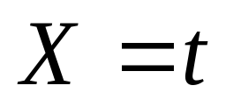


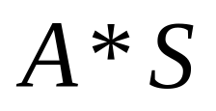
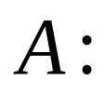
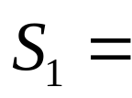
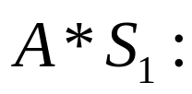
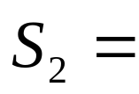
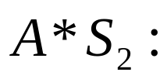
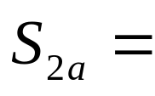
Ujedinjavanje
Supstitucija
je konačan skup parova oblika za koje važi sledeće:
  se javlja samo u jednom paru iz
  Promenjljive nema sa desne strane znaka
drug(X, Y).
{ X=pera, Y=mika }
drug(pera, mika).
{X=brat(ana), Y=otac(ana)}
drug(brat(ana), otac(ana)).
{ X=pera, X=mika }

Slide 22
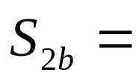
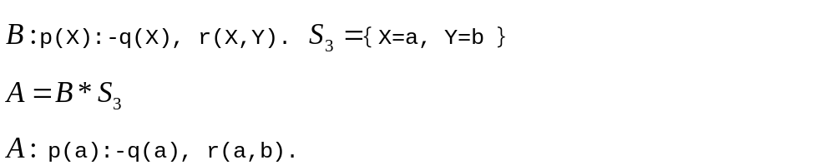
Ujedinjavanje
Supstitucija
{ X=pera, Y=X }
Instanca
Term A je instanca terma B ako postoji supstitucija S
za koju važi A=B*S

Slide 23

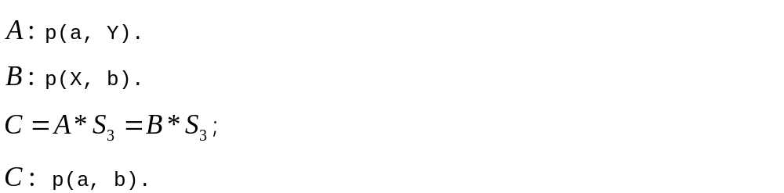
Ujedinjavanje
Ujedinjivost
Dva su terma ujedinjiva ako imaju zajedičku instancu.
Primer

Slide 24
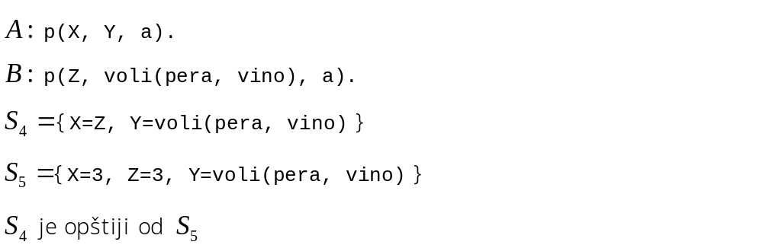
Ujedinjavanje
Najopštiji ujedinitelj
Supstitucija koja ta dva terma ujedinjuje tako da u
njima ostane najveći mogući broj promenljivih.
Primer

Slide 25
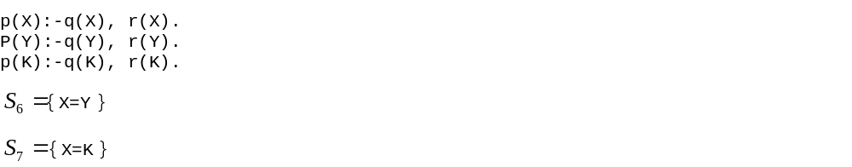
Ujedinjavanje
Varijanta
Varijanta: Varijanta nekog terma A je instanca te strukture koja je dobijena primenom supstitucije koja sadrži samo promenljive.
Primer

Slide 26
Ujedinjavanje
Proces ujedinjavanja dva terma
Dve strukture su ujedinjive ako imaju iste funktore i ako su svi argumenti jedne ujedinjive sa argumentima druge.
Ako su termovi A1 i A2 konstante onda su ujedinjivi samo ako su identični.
Ako je term A1 promenljiv a A2 proizvoljan term onda ujedinjavanje uspeva ako se promenljiva A1 ne pojavljuje u termu A2. Pri ujedinjavanju A1 sa A2 promenljiva A1 poprima vrednost terma A2. Ako je obrnuto isto važi.

Slide 27
Ujedinjavanje
Proces ujedinjavanja dva terma
drug(a, b).
drugar(a, b).
drug(a, b).
drug(a, b, c).
brz(X).
brz(pas(X)).
brz(X).
brz(pas(Y)).

Slide 28
Ujedinjavanje
Mehanizam redukovanja cilja
Procedura rezolviranja se svodi na pojednostavljivanje zadatog cilja korišćenjem ujedinjavanja sve dok ne dobijemo prazan cilj.
(k1) p(X, Y):-q(X), r(X, Y).
(k2) p(d, 4).
(k3) q(a).
(k4) q(b).
(k5) q(c).
(k6) r(a, 1).
(k7) r(a, 2).
(k8) r(c, 3).
?-p(X, Y)
Kako da dobijemo koliko je X i Y?

Slide 29
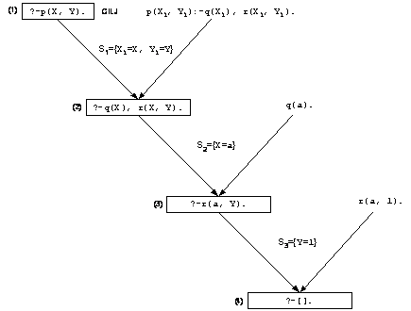
Ujedinjavanje
Mehanizam redukovanja cilja
(k1) p(X, Y):-q(X), r(X, Y).
(k2) p(d, 4).
(k3) q(a).
(k4) q(b).
(k5) q(c).
(k6) r(a, 1).
(k7) r(a, 2).
(k8) r(c, 3).

Slide 30
Stablo pretraživanja
Koren stabla je polazni cilj C.
Neka je cilja oblika ?-C1, C2, ..., Cn. čvor stabla pretraživanja i neka
je C1 pozitivan pod cilj tada taj čvor ima po jednog potomka za svaku
klauzulu oblika G:-T1,...,Tq. za koju su strukture C1 i G ujedinjive.
Tada potomak cilja ?-C1, C2, ..., Cn. izgleda
?-( T1,...,Tq, C2, ..., Cn)*S
Gde je S najopštiji ujedinitelj struktura C1 i G.
Ujedinjive klauzule traže se odozgo prema dolja i s leva na desno.
Neka je cilj ?-C1, C2, ..., Cn. čvor stabla pretraživanja ali je C1
oblika C1=not( C1* ). Ako cilj ima C1* konačno stablo pretraživanja
sa granom uspeha tada celi čvor nema potomaka.
Međutim, ako C1* ima konačno stablo pretraživanja ali bez grane
uspeha onda je potomak cilj ?-C2, ..., Cn
Potomak koji nema ni jednog elementa naziva se prazan cilj []

Slide 31
Stablo pretraživanja
Čvor uspeha je čvor koji sadrži prazan cilj.
Grana stabla koje završavaju na čvoru uspeha nazivaju se grane uspeha.
Čvor koji sadrži ne prazan cilj a nema potomaka naziva se čvor neuspeha.
Grana neuspeha je grana koja završava na čvoru neuspeha.

Slide 32
Stablo pretraživanja
(k1) p(X, Y):-q(X), r(X, Y).
(k2) p(d, 4).
(k3) q(a).
(k4) q(b).
(k5) q(c).
(k6) r(a, 1).
(k7) r(a, 2).
(k8) r(c, 3).
?-p(X, Y)
Kako da dobijemo koliko je X i Y?

Slide 33
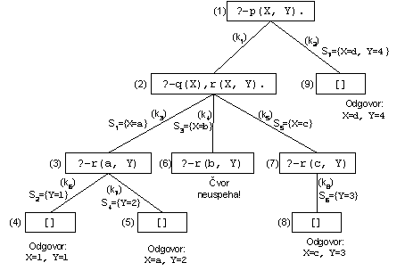
Stablo pretraživanja
(k1) p(X, Y):-q(X), r(X, Y).
(k2) p(d, 4).
(k3) q(a).
(k4) q(b).
(k5) q(c).
(k6) r(a, 1).
(k7) r(a, 2).
(k8) r(c, 3).

Slide 34
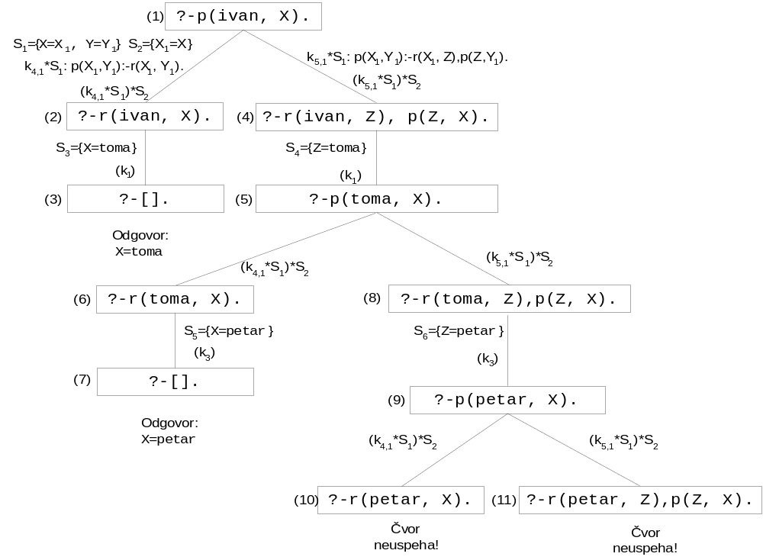
Stablo pretraživanja
(k1) r(ivan, toma).
(k2) r(mara, toma).
(k3) r(toma, petar).
(k4,1) p(X, Y):-r(X,Y).
(k5,1) p(X, Y):-r(X,Z), p(Z, Y).
?-p(ivan, X).

Slide 35
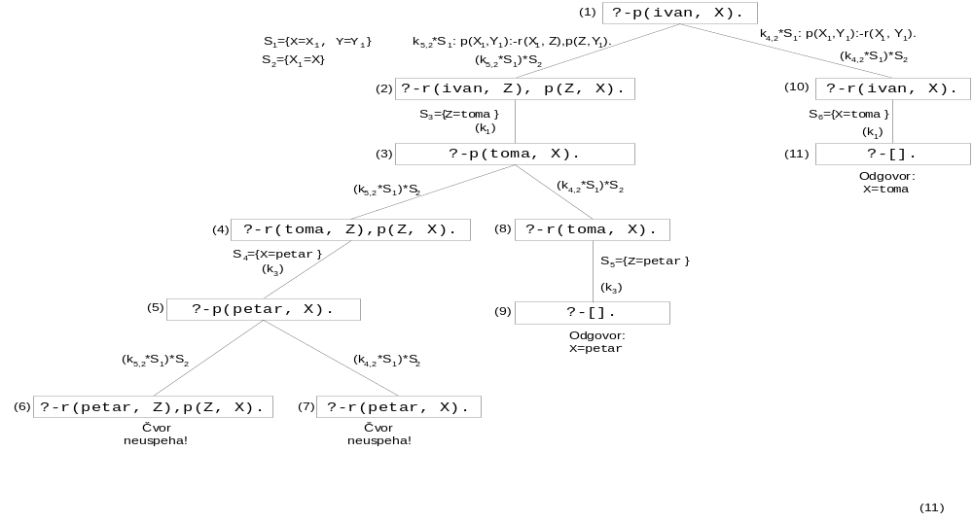
Stablo pretraživanja
(k1) r(ivan, toma).
(k2) r(mara, toma).
(k3) r(toma, petar).
(k4,2) p(X, Y):-r(X,Z), p(Z, Y).
(k5,2) p(X, Y):-r(X,Y).
?-predak(ivan, X).

Slide 36
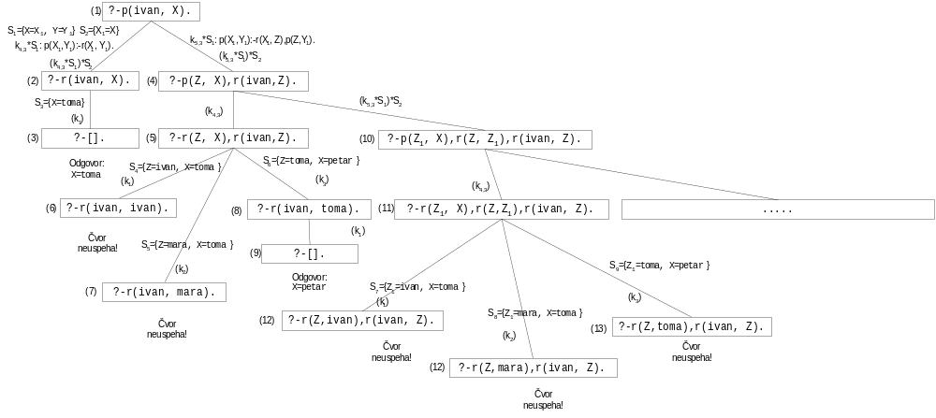
Stablo pretraživanja
(k1) r(ivan, toma).
(k2) r(mara, toma).
(k3) r(toma, petar).
(k5,3) p(X, Y):-r(X,Y).
(k4,3) p(X, Y):-p(X,Z), r(Z, Y).

Slide 37
Liste
a, b, c, d
st(a, st(b, st(c, p)))
[a| [b| [c|[]]]]
[a,b,c]
[Glava | Rep]
[] prazna lista, lista bez elemenata

Slide 38
Rad sa listama
Provera da li je struktura lista
lista([ ]).
lista([G|R]):-lista(R).
Traženje elementa u listi
element(X, [X|_ ]).
element(X, [Y|R]):-element(X,R).
Spajanje dve liste
pripoji([], X, X).
pripoji([X|R], Y, [X|Z]):-pripoji(R, Y, Z).

Slide 39
Rad sa listama
Primeri korišćenja
?-lista([ ]).
yes
?-lista([a, r,1,2, dan(23,4)]).
yes
?-element(b, [a, b, c]).
yes
?-element(X, [a, b, c]).
X=a; X=b; X=c

Slide 40
Rad sa listama
Primeri korišćenja
pripoji([], X, X).
pripoji([X|R], Y, [X|Z]):-pripoji(R, Y, Z).
?-pripoji([a, b, c], [d,e], X).
X=[a,b,c,d,e]
?-pripoji([a,c], X, [a,c,d,e,f]).
X=[d,e,f]

Slide 41
Rad sa listama
Obrtanje elemenata liste
obrni([], []).
obrni([X|Xr], Y):-obrni(Xr, Yr), pripoji(Yr, [X], Y).
obrni1(L, OL):-obrni(L, [], OL).
obrni([], OL, OL).
obrni([G|R], S, OL):-obrni(R, [G|S], OL).
Brisanje elementa iz liste
brisi(X, [X|R], R).
brisi(X, [Y|R], [Y|R1]):-brisi(X, R, R1).
Dodavanje elementa u listu
dodaj(X, L, VL):-brisi(X, VL, L).

Slide 42
Rad sa listama
Permutacija elemenata liste
permutacija([], []).
permutacija([X|L], P):-permutacija(L, L1), ubaci(X, L1, P).
Provera da li je lista uređena
uredjena([X]).
uredjena([X|[Y|R]]):-X=<Y, uredjena([Y|R]).
Sortiranje
sortiraj(L, SL):-permutacija(L, SL), uredjena(SL).

Slide 43
Rad sa listama
Podlista
podlista(S, L):-pripoji(L1, S, L2), pripoji(L2, L3, L).
Broj elemenata liste
broj_elemenata([], 0).
broj_elemenata([G|R], N):- broj_elemenata(R, N1), N is N1 + 1.
Suma elemenata liste
suma_elemenata([], 0).
suma_elemenata([G|R], N):- suma_elemenata(R, N1), N is N1 + G.

Slide 44
Rad sa listama
Quick sort algoritam
qsort([], []).
qsort([G|R], T):-manji(G, R, LM),
veci(G, R, LV),
qsort(LM, SLM),
qsort(LV, SLV),
pripoji(SLM, [G|SLV], T).
manji(G, [], []).
manji(X, [G|R], [G|R1]):-G=<X, manji(X, R, R1).
manji(X, [G|R], R1):-G>X, manji(X, R, R1).
veci(G, [], []).
veci(X, [G|R], [G|R1]):-G>=X, veci(X, R, R1).
veci(X, [G|R], R1):-G<X, veci(X, R, R1).

Slide 45


Diferenciranje matematičkih izraza

Slide 46
Diferenciranje matematičkih izraza
Tablica osnovnih izvoda
izvod(x, 1).
izvod(x^N, N*x^N1):-integer(N), N>1, N1 is N-1.
izvod(N, 0):-integer(N).
:-op(200, yfx, ^).
izvod(U^N, N*U^N1*Du):-integer(N), not(N=0), N1 is N-1, izvod(U, Du).
izvod(U+V, Du+Dv):-izvod(U, Du), izvod(V, Dv).
izvod(U*V, Du*V+U*Dv):-izvod(U, Du), izvod(V, Dv).
?-izvod((2*x+1)^5, T).
T = 5* (2*x+1)^4* (0*x+2*1+0)

Slide 47
Diferenciranje matematičkih izraza
Tablica osnovnih izvoda
izvod(sin(U), Du*cos(U)):-izvod(U, Du).
izvod(cos(U), -Du*sin(U)):-izvod(U, Du).
?- izvod(sin(x)^3, T)
T = 3*sin(x)^2* (1*cos(x)) .
integral(U, V):-izvod(V, U).

Slide 48
Ciljevi u prologu
Ako je dat program:
Kako biste u PROLOG-u postavili pitanje:
Ko su očevi?
Da li je milena majka?
Kome je Mirko otac?
Ko je Milanov otac?
Da li je Sonja Petrova majka?
Ko su Milanovi preci?
Kome je Vladimir roditelj?
Ko je kome majka?
Ko je Petrov roditelj?
otac(mirko, vladimir).
otac(vladimir, petar).
otac(petar, milan).
majka(milena, vladimir).
majka(sonja, petar).
majka(marija, milan).
roditelj(X,Y):-majka(X, Y).
roditelj(X,Y):-otac(X,Y).
predak(X, Y):-roditelj(X, Y).
predak(X, Y):-roditelj(X, Z),
predak(Z, Y).

